Slide 1




TOÁN 5
NÀM
BÀI 42. TÌM GIÁ TRỊ PHẦN TRĂM CỦA MỘT SỐ CHO TRƯỚC
TIẾT 1
Sách giáo khoa trang 99

Slide 2








NHỮNG ĐIỀU CẦN LƯU Ý
Chuẩn bị sẵn sàng đồ dùng học tập, sách giáo khoa Toán 5 quyển 1.
Tập trung lắng nghe và làm theo yêu cầu của cô giáo.
Hoàn thành bài tập cô giao.

Slide 3

KHỞI ĐỘNG

Slide 4

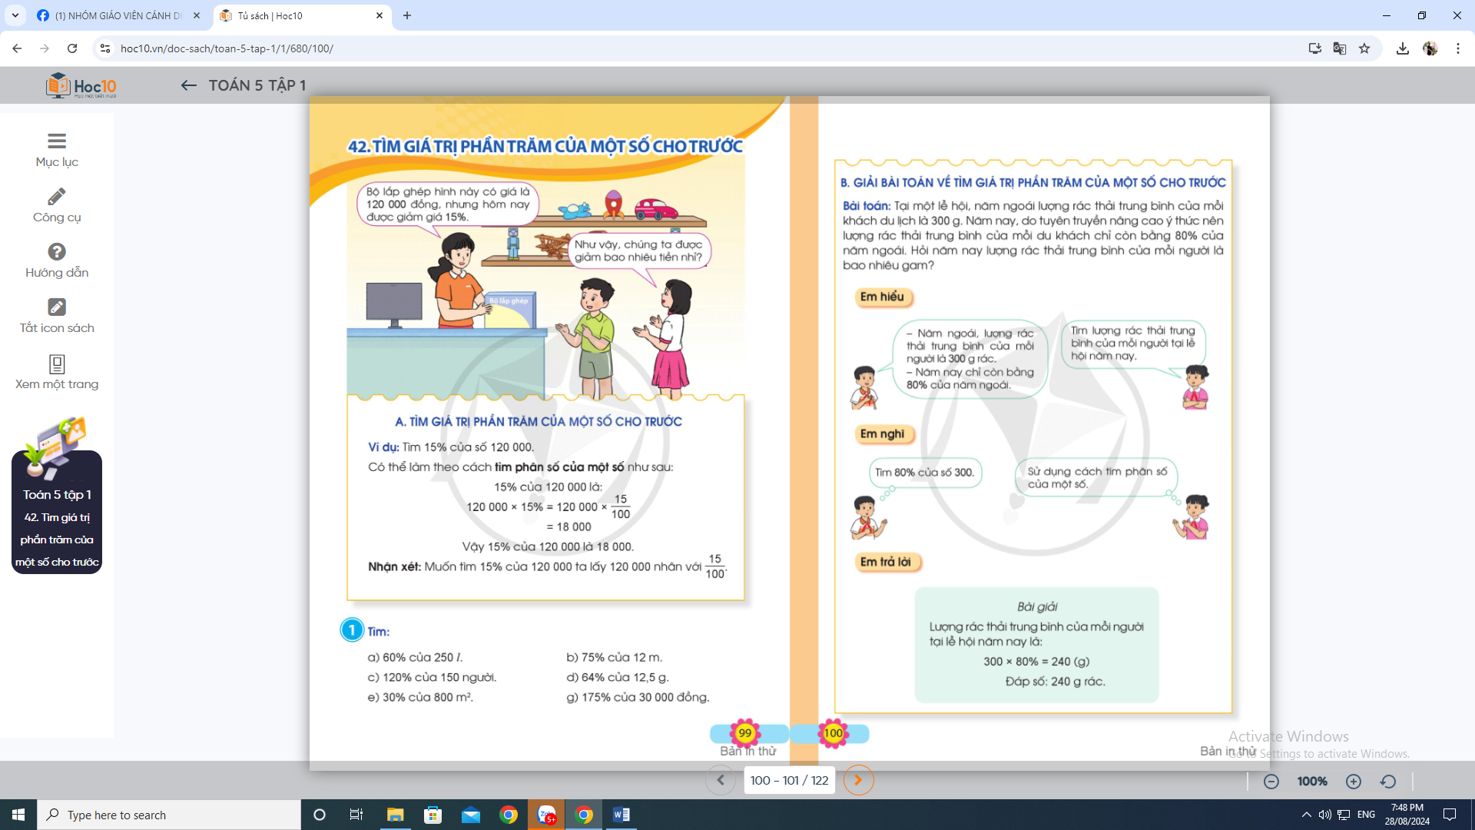


Bài toán cho biết gì ?
Bộ lắp ghép hình này có giá trị
120 000 đồng nhưng hôm nay giảm giá 15%.
Bài toán yêu cầu làm gì?
Chúng ta sẽ được giảm bao nhiêu tiền?

Slide 5


PHẦN THƯỞNG CỦA CÁC EM LÀ MỘT TRÀNG VỖ TAY THẬT LỚN.

Slide 6
TOÁN 5
NÀM
BÀI 42. TÌM GIÁ TRỊ PHẦN TRĂM CỦA MỘT SỐ CHO TRƯỚC
TIẾT 1
Sách giáo khoa trang 99

Slide 7



NÀM
HOẠT ĐỘNG HÌNH THÀNH KIẾN THỨC MỚI

Slide 8
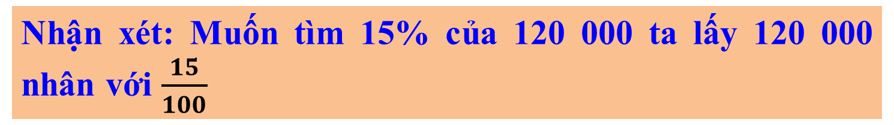
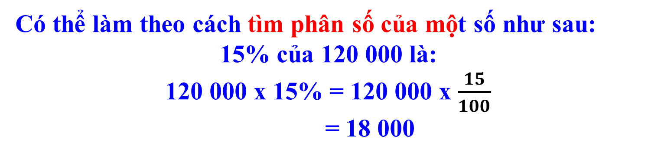
Em đọc kĩ ví dụ và nghe thầy/cô hướng dẫn:
A. TÌM GIÁ TRỊ PHẦN TRĂM CỦA MỘT SỐ CHO TRƯỚC
Ví dụ: Tìm 15% của 120 000
Có thể làm theo cách tìm phân số của một số như sau:
15% của 120 000 là:
120 000 x 15% = 120 000 x $\frac{15}{100}$
= 18 000
Vậy 15% của 120 000 là 18 000
Nhận xét: Muốn tìm 15% của 120 000 ta lấy 120 000 nhân với $\frac{15}{100}$

Slide 9


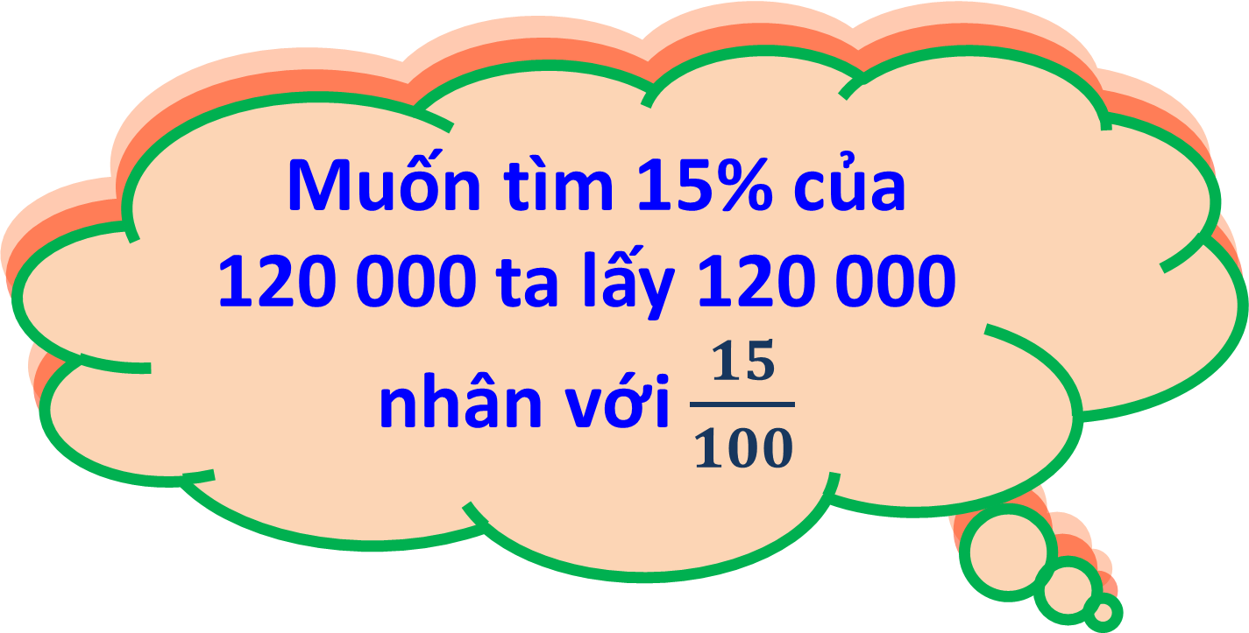
Muốn tìm 15% của 120 000, ta làm như thế nào?
Muốn tìm 15% của 120 000 ta lấy 120 000 nhân với $\frac{15}{100}$

Slide 10

Muốn tìm giá trị phần trăm của một số cho trước ta làm thế nào?

Slide 11
GHI NHỚ
Muốn tìm giá trị phần trăm của một số cho trước ta làm như sau:
+ Chuyển tỉ số phần trăm đã cho về dạng phân số thập phân.
+ Áp dụng: Tìm phân số của một số cho trước.

Slide 12




LUYỆN TẬP, THỰC HÀNH

Slide 13
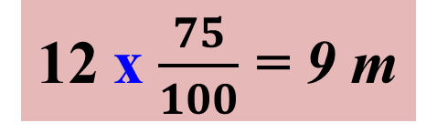

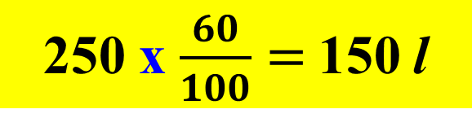
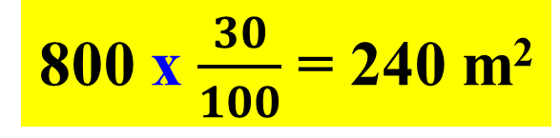
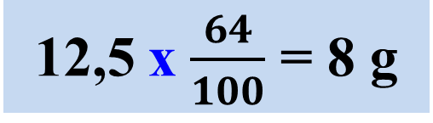
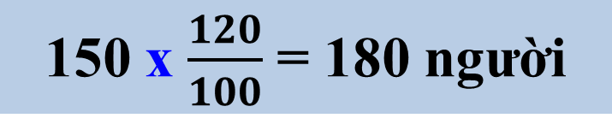
Tìm:
a) 60% của 250 l.
b) 75% của 12 m.
c) 120% của 150 người.
d) 64% của 12,5 g.
e) 30% của 800 m².
g) 175% của 30 000 đồng.
250 x $\frac{60}{100}=$150 l
12 x $\frac{75}{100}$ = 9 m
150 x $\frac{120}{100}$ = 180 người
12,5 x $\frac{64}{100}$ = 8 g
800 x $\frac{30}{100}$ = 240 m²
30 000 x $\frac{75}{100}$ = 52 500 đồng

Slide 14

CÁC EM GIỎI LẮM!

Slide 15
Muốn tìm giá trị phần trăm của một số cho trước ta làm thế nào?

Slide 16
GHI NHỚ
Muốn tìm giá trị phần trăm của một số cho trước ta làm như sau:
+ Chuyển tỉ số phần trăm đã cho về dạng phân số thập phân.
+ Áp dụng: Tìm phân số của một số cho trước.

Slide 17

DẶN DÒ

Slide 18





TIẾT HỌC KẾT THÚC

Slide 19
CÔ CẢM ƠN CÁC EM!

